Slide 1



35. Vzdialený asistent pre poskytovanie technickej podpory
Členovia tímu: Martin Nguyen, Daniel Slinčák, Miroslav Kulifaj, Róbert Rauch
Mentor z KPI: doc. Ing. Peter Drotár PhD.
Vlastník produktu: Ing. Ján Majoroš, Lukáš Borovsky
5. Február 2020

Slide 2




Motivácia
Pamätáte si na program TeamViewer?
  Asistencia PC – PC
Čo ak potrebujem pomoc v reálnom svete?
  Doterajšie prístupy takúto pomoc neumožňujú (klasický telefonát, videohovor)
Riešenie jednoduchých problémov je časovo a finančne náročné
  Pomoc pri skladaní nového PC? – vyžaduje prítomnosť známych
  Nastavovanie banálnych vecí? – vyžaduje výjazd technika

Slide 3

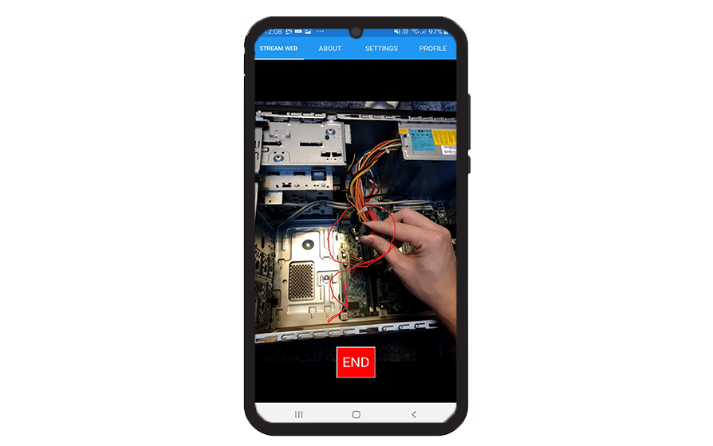
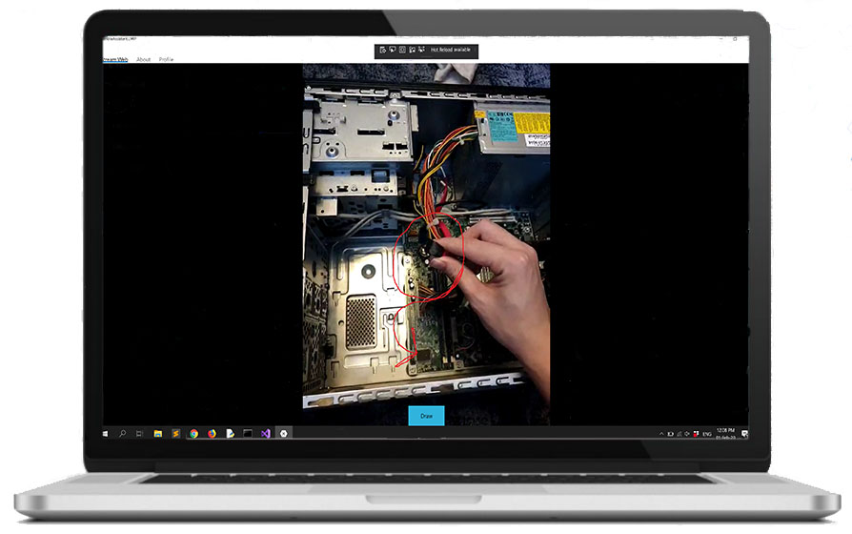
Riešenie
Kombinácia:
  Peer-to-Peer audiovizuálna pomoc (Hlas + video)
  Využitie technológie AR (Rozšírená realita)
  Multiplatformová aplikácia

Slide 4














Architektúra
Operátor
Používateľ

Slide 5
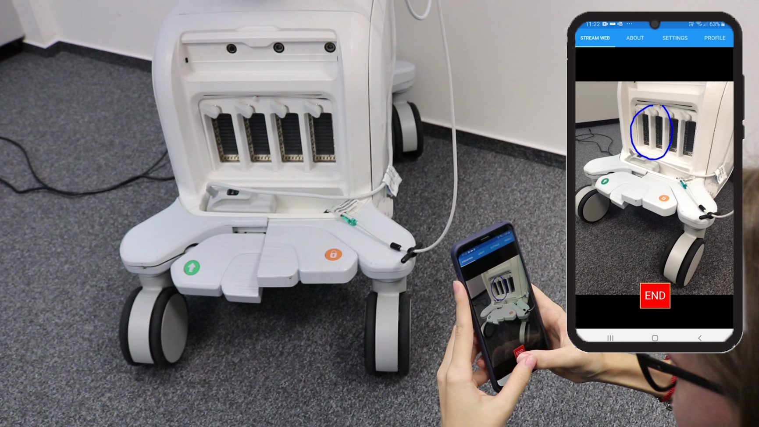
Videoukážka
https://youtu.be/sZ77ZZ1jv4g

Slide 6



Výhody
Lacné a efektívne poskytovanie technickej podpory
  Expert nemusí opustiť svoje pracovisko
Real-time komunikácia s expertami na celom svete
Inovatívny dizajn umožňuje použitie na všetkých typoch zariadení
Flexibilita a škálovateľnosť aplikácie
  Použitie v technologických, medicínskych, domácich a iných prostrediach

Slide 7
Ďakujem za pozornosť.

